Slide 1
Sito Web per un Panificio
Belfiore Simone 1000011355 – Ingegneria Informatica Università degli studi di Catania

Slide 2
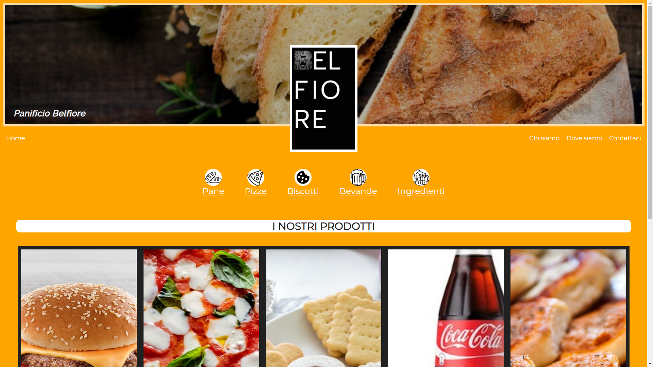
Modalità desktop
Background-color: orange
Font-family: 'Montserrat', sans-serif;
185px
Header 350px
Border 7px
Font-size: 25px
Font-family: 'Raleway', 'sans-serif'
40 px
120 px
Font-size: 30px
37 px

Slide 3
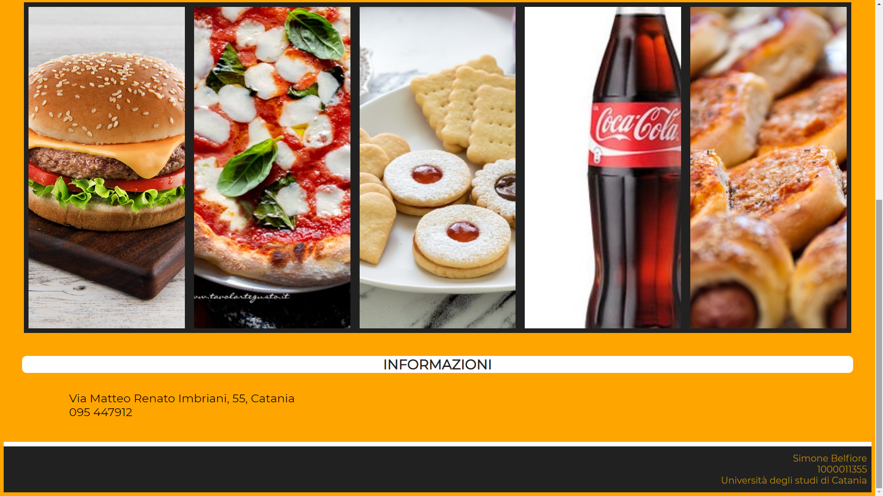
Width: 18%
Border: 10px solid #212121;
I 5 scomparti di immagini scorreranno verticalmente visualizzando immagini nuove
3%
Height: 700px
37 px
margin-left:7%
border-top: 10px solid white
100 px

Slide 4
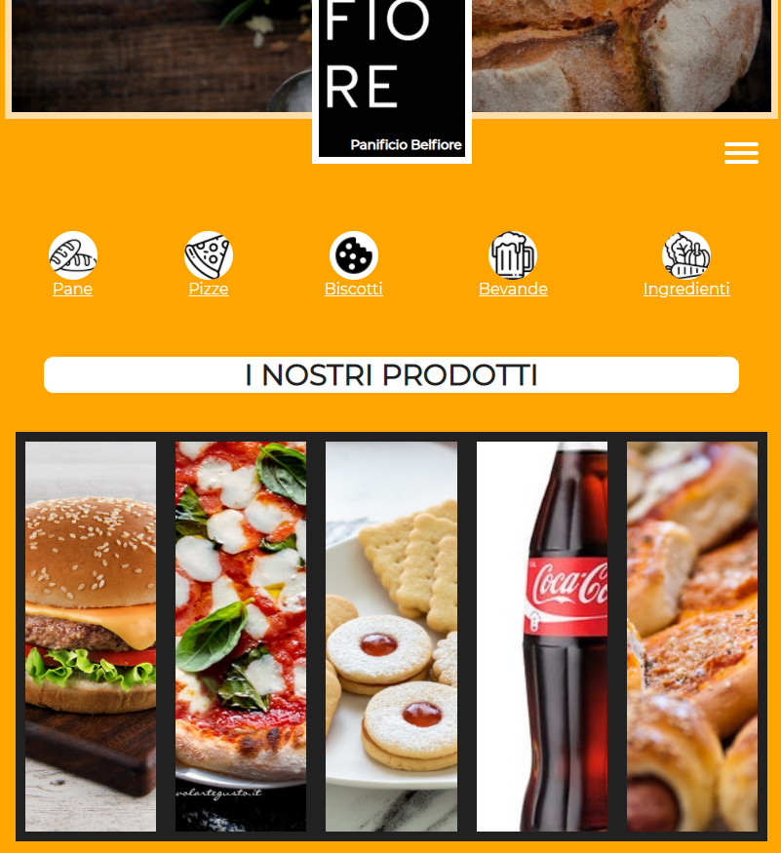
Modalità Tablet
Barra di navigazione ridotta a toggle per menù di navigazione
Nome del Panificio ridimensionato e riposizionato
Justify-content:space-around
Padding:10px
Font-size:16px
Height: 400px

Slide 5
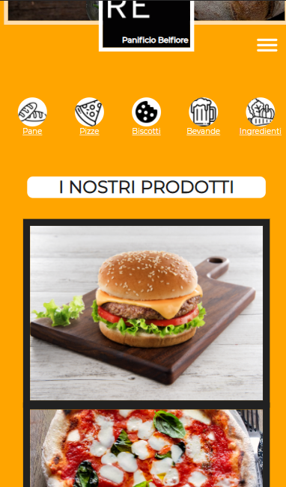
Modalità Smartphone
Justify-content:space-around
Img-width:20px
Padding:10px
Font-size:13px
Cambiata la Flex-direction
width: 400px
height: 300px
border: 12px solid #212121
margin:-4px
Margine negativo per unire meglio le immagini

